Slide 1
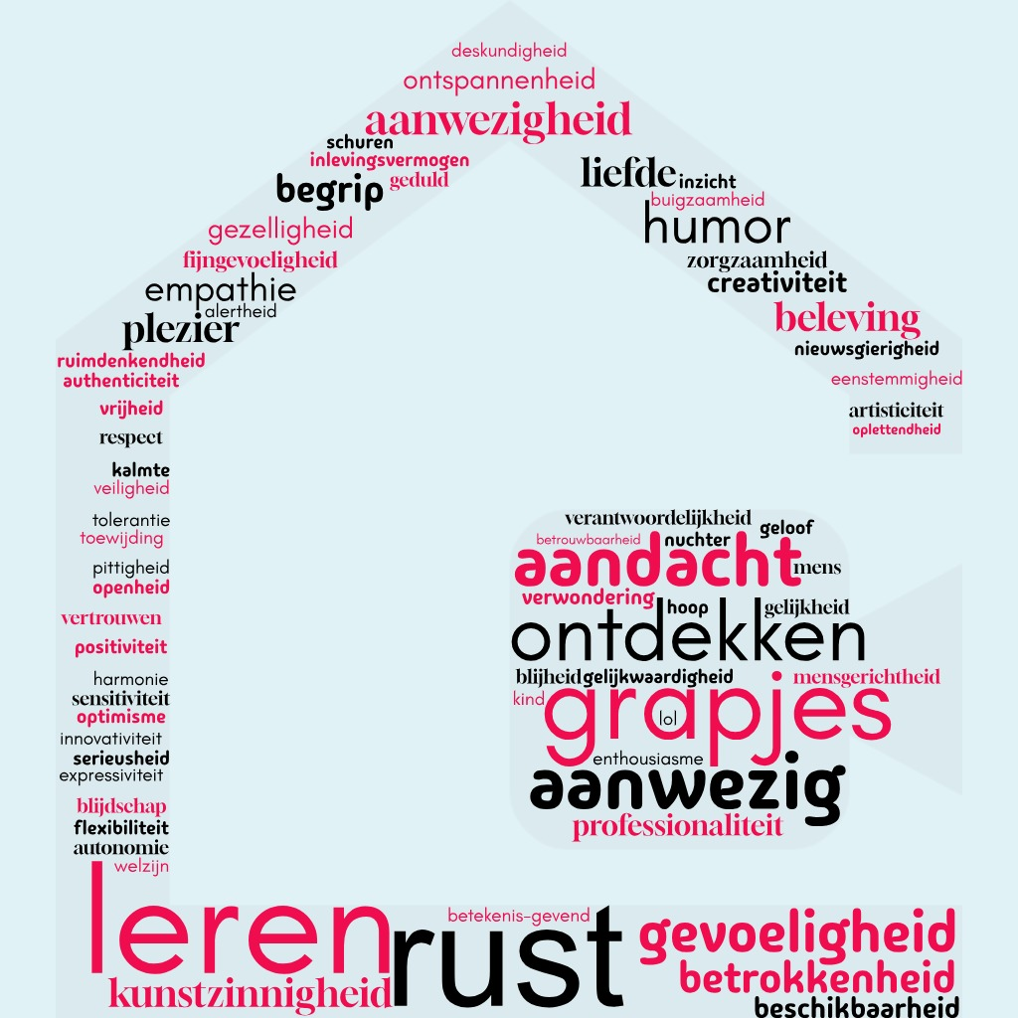
- Van kamer naar huis -
Initiëren

Slide 2
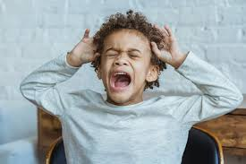
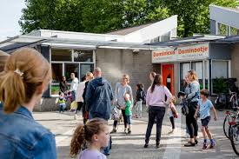
Vraagstuk:
Spanning – stress – schoolsysteem – verwachtingen – aanpassen – angst (bij kinderen én ouders)
Dit lijkt in tegenstelling te staan bij wat Biesta zegt over school: ‘Het Griekse woord ‘school’ betekent vrije tijd….tijd vrij maken. Hier heb je tijd die nog niet bezet is, die je kunt gebruiken om aan te komen in de wereld.’
https://www.youtube.com/watch?v=sZFvDT8aYRc (uitsluiten ipv insluiten)
Start initiëren:
- Verzamelen informatie uit ervaringen: Hoe komen kinderen en ouders binnen?
- Op zoek naar een gezamenlijke pedagogische grondhouding
Wat hebben de kinderen nodig? Wat vraagt dit van ons?
Welke theorie of filosofie sluit hierbij aan?

Slide 3
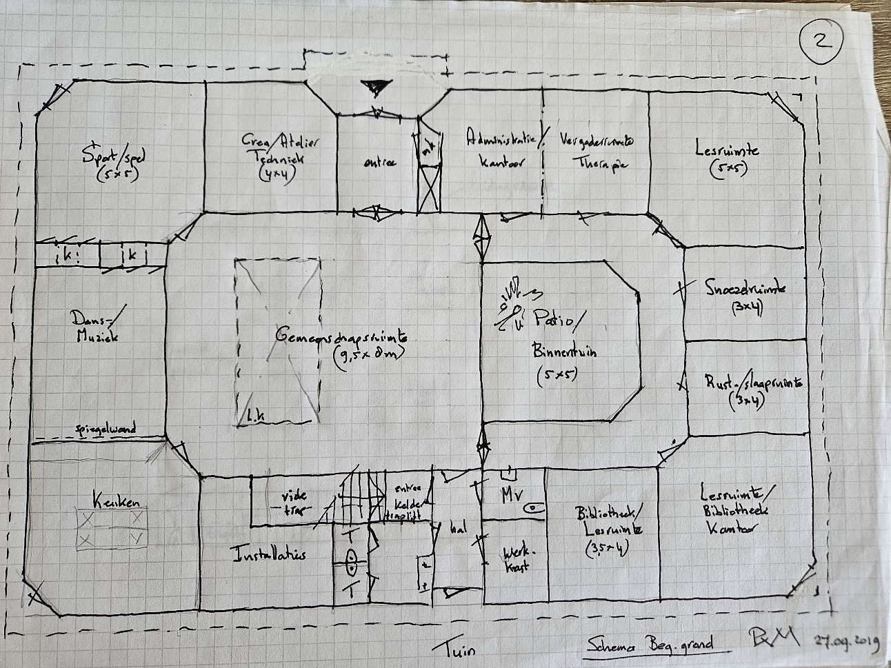
Historiciteit en dromen
Veilige ruimte
Scheppende ruimte
Speelruimte
Omgevingsruimte
Beweegruimte
Denkruimte
Dewey: ‘Kinderen komen samen met oudere mensen die hun activiteiten begeleiden; daartoe staan allerlei gebouwen tot hun beschikking: speelvelden, tuinen, boomgaarden en kassen. Er is een variëteit aan gereedschap, werkruimtes, musea, wetenschappelijke laboratoria en een centrale bibliotheek’(Berding, p. 146).

Slide 4
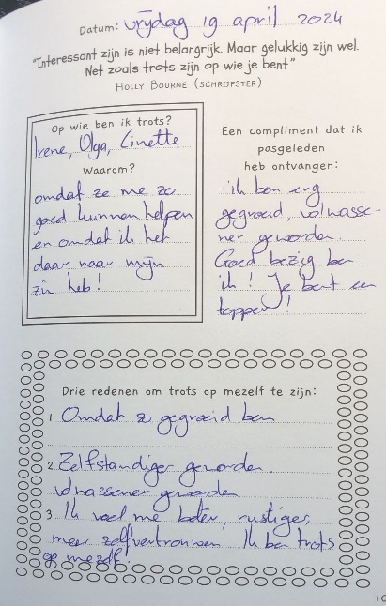
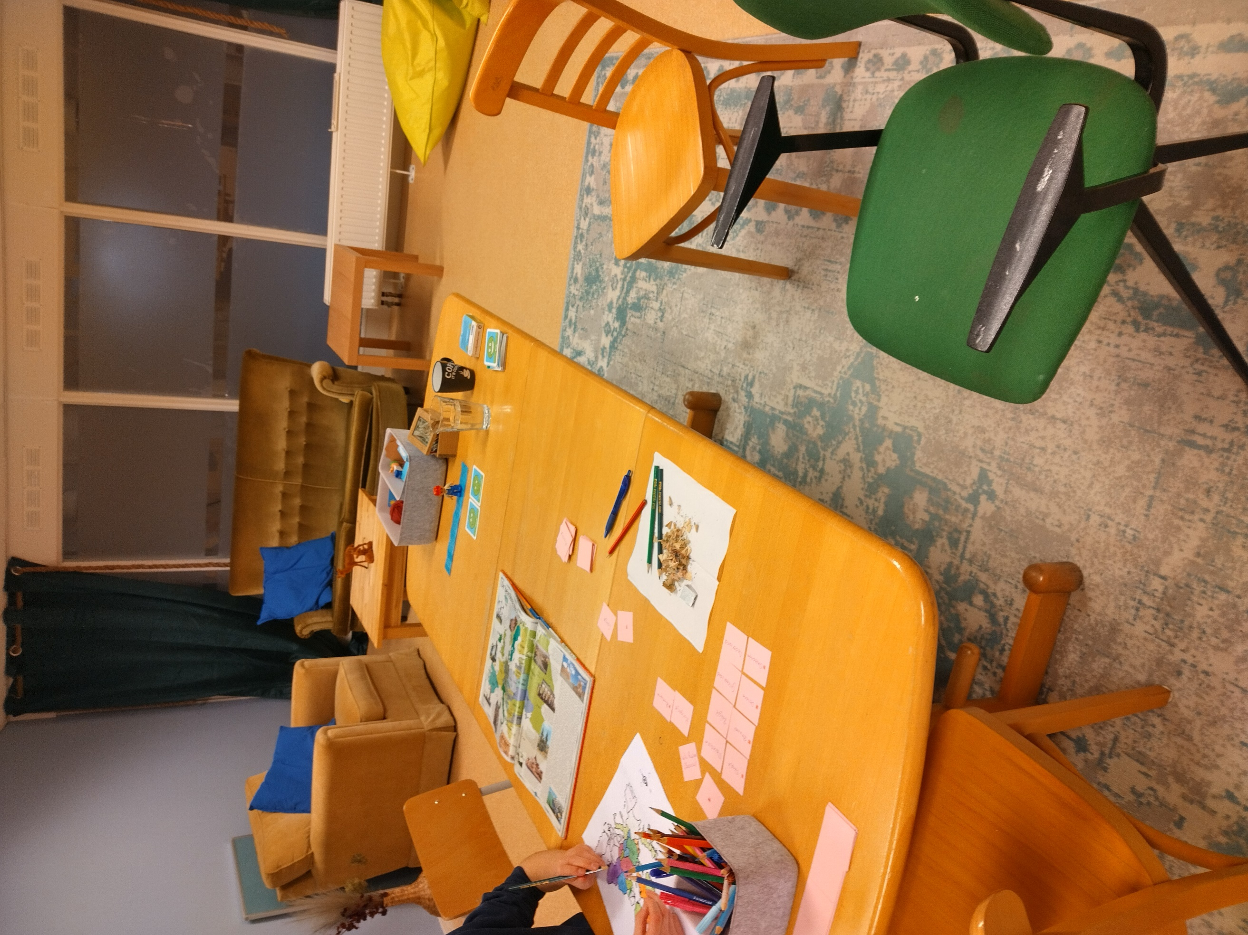
De verandering

Slide 5
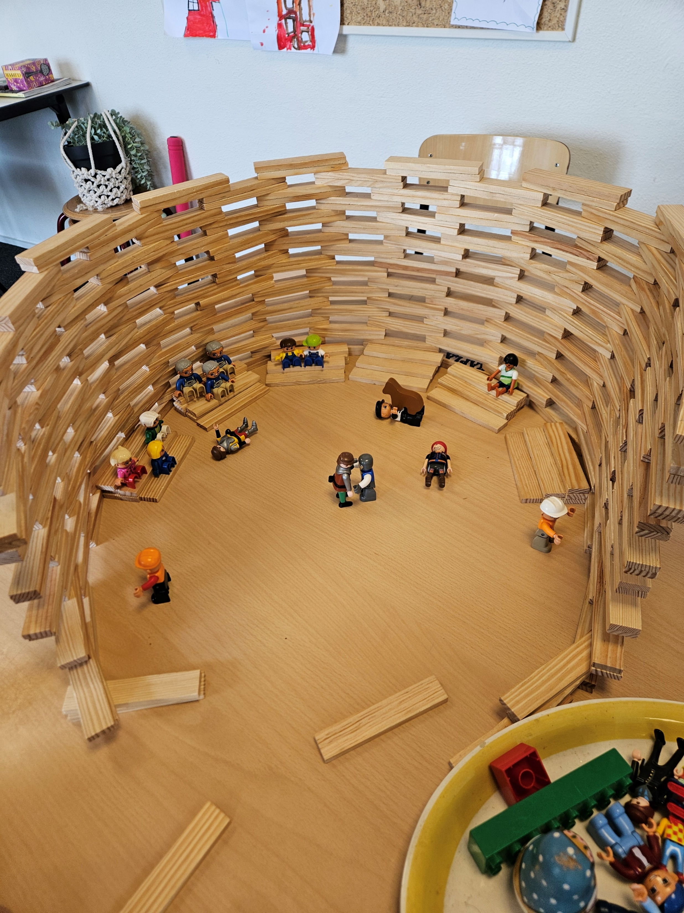
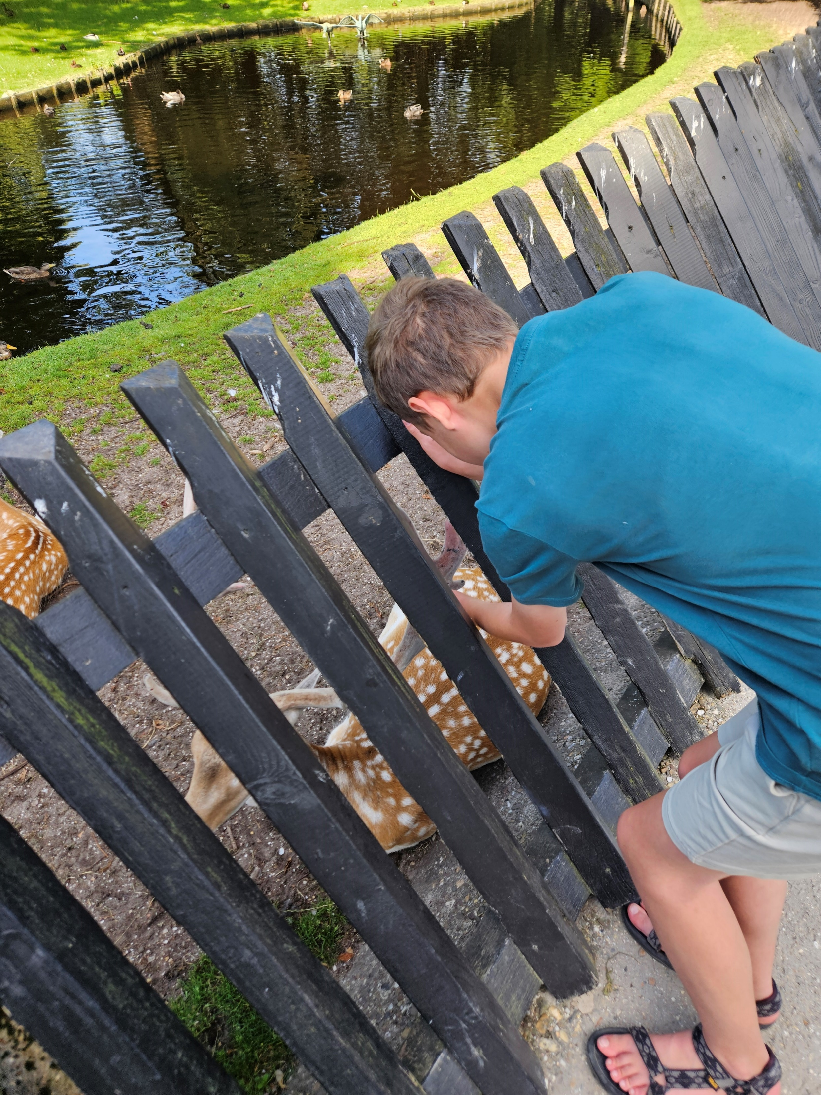
Hoe zien wij het goede kinderleven binnen House of LIFE?
In een veilige omgeving aandacht en ruimte bieden voor ontspanning, leren door ervaren en het versterken van de eigen grondhouding van het kind is de basis bij House of LIFE.
Instincten en impulsen
levenslessen

Slide 6
Welke theorieën sluiten aan?
Dewey:
- Instincten en impulsen – intrinsieke motivatie
Standpunt met betrekking tot gezamenlijkheid of participatie ‘meedoen aan de cultuur, in het gezin, op school en in andere instituties van de samenleving is dé manier waarop kinderen een ‘positie’ krijgen in die samenleving; het is dé manier waarop ze deelnemen aan de cultuur en (daarmee) mens worden’ (Berding, p. 14).
Ervaringsgericht leren
https://www.youtube.com/watch?v=y3fm6wNzK70
John Dewey’s 4 principles of education
Presentie – Een ontvangende en ruimte makende beweging – het er ZIJN
Aandachtige betrokkenheid – aandachtig zijn, aanwezig zijn, betrokken zijn.
Gert Biesta – Het pedagogisch moment – grondhouding, binnenwereld van het kind, zelf leren nadenken en keuzes maken.
EF- Belangrijke voorwaarden voor een optimale ontwikkeling van EF zijn: voldoende ontspanning, slaap, beweging en emotioneel welzijn.’ (Beckerman, 2018, p. 136)

Slide 7
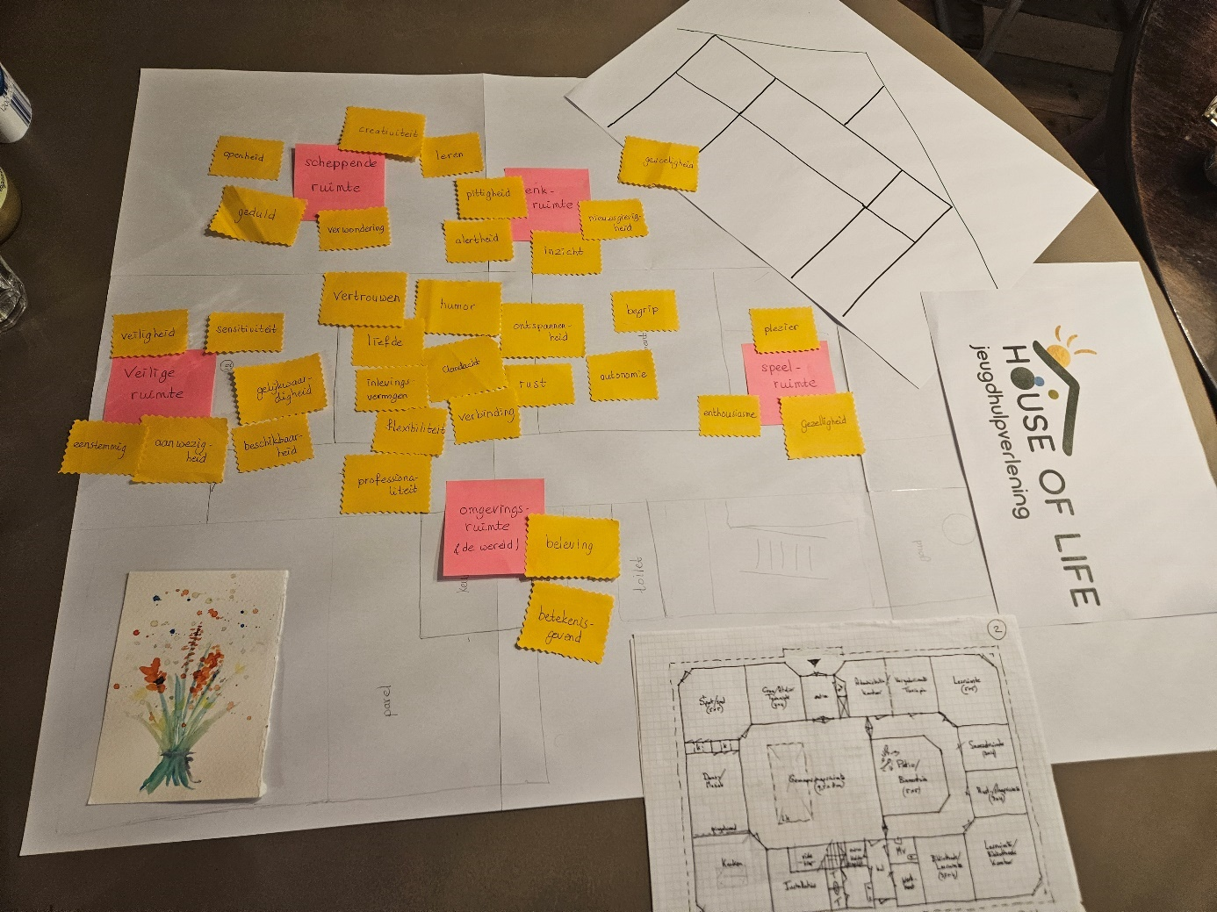
Van persoonlijke waarden naar gezamenlijke waarden
Scope centraal in je communicatie
Bewustwording – waarden naar handelen

Slide 8
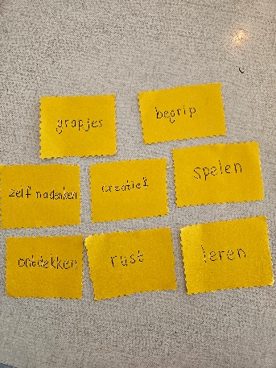
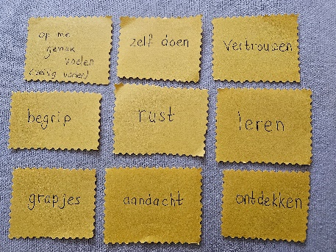

Slide 9
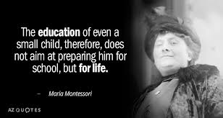

Slide 10
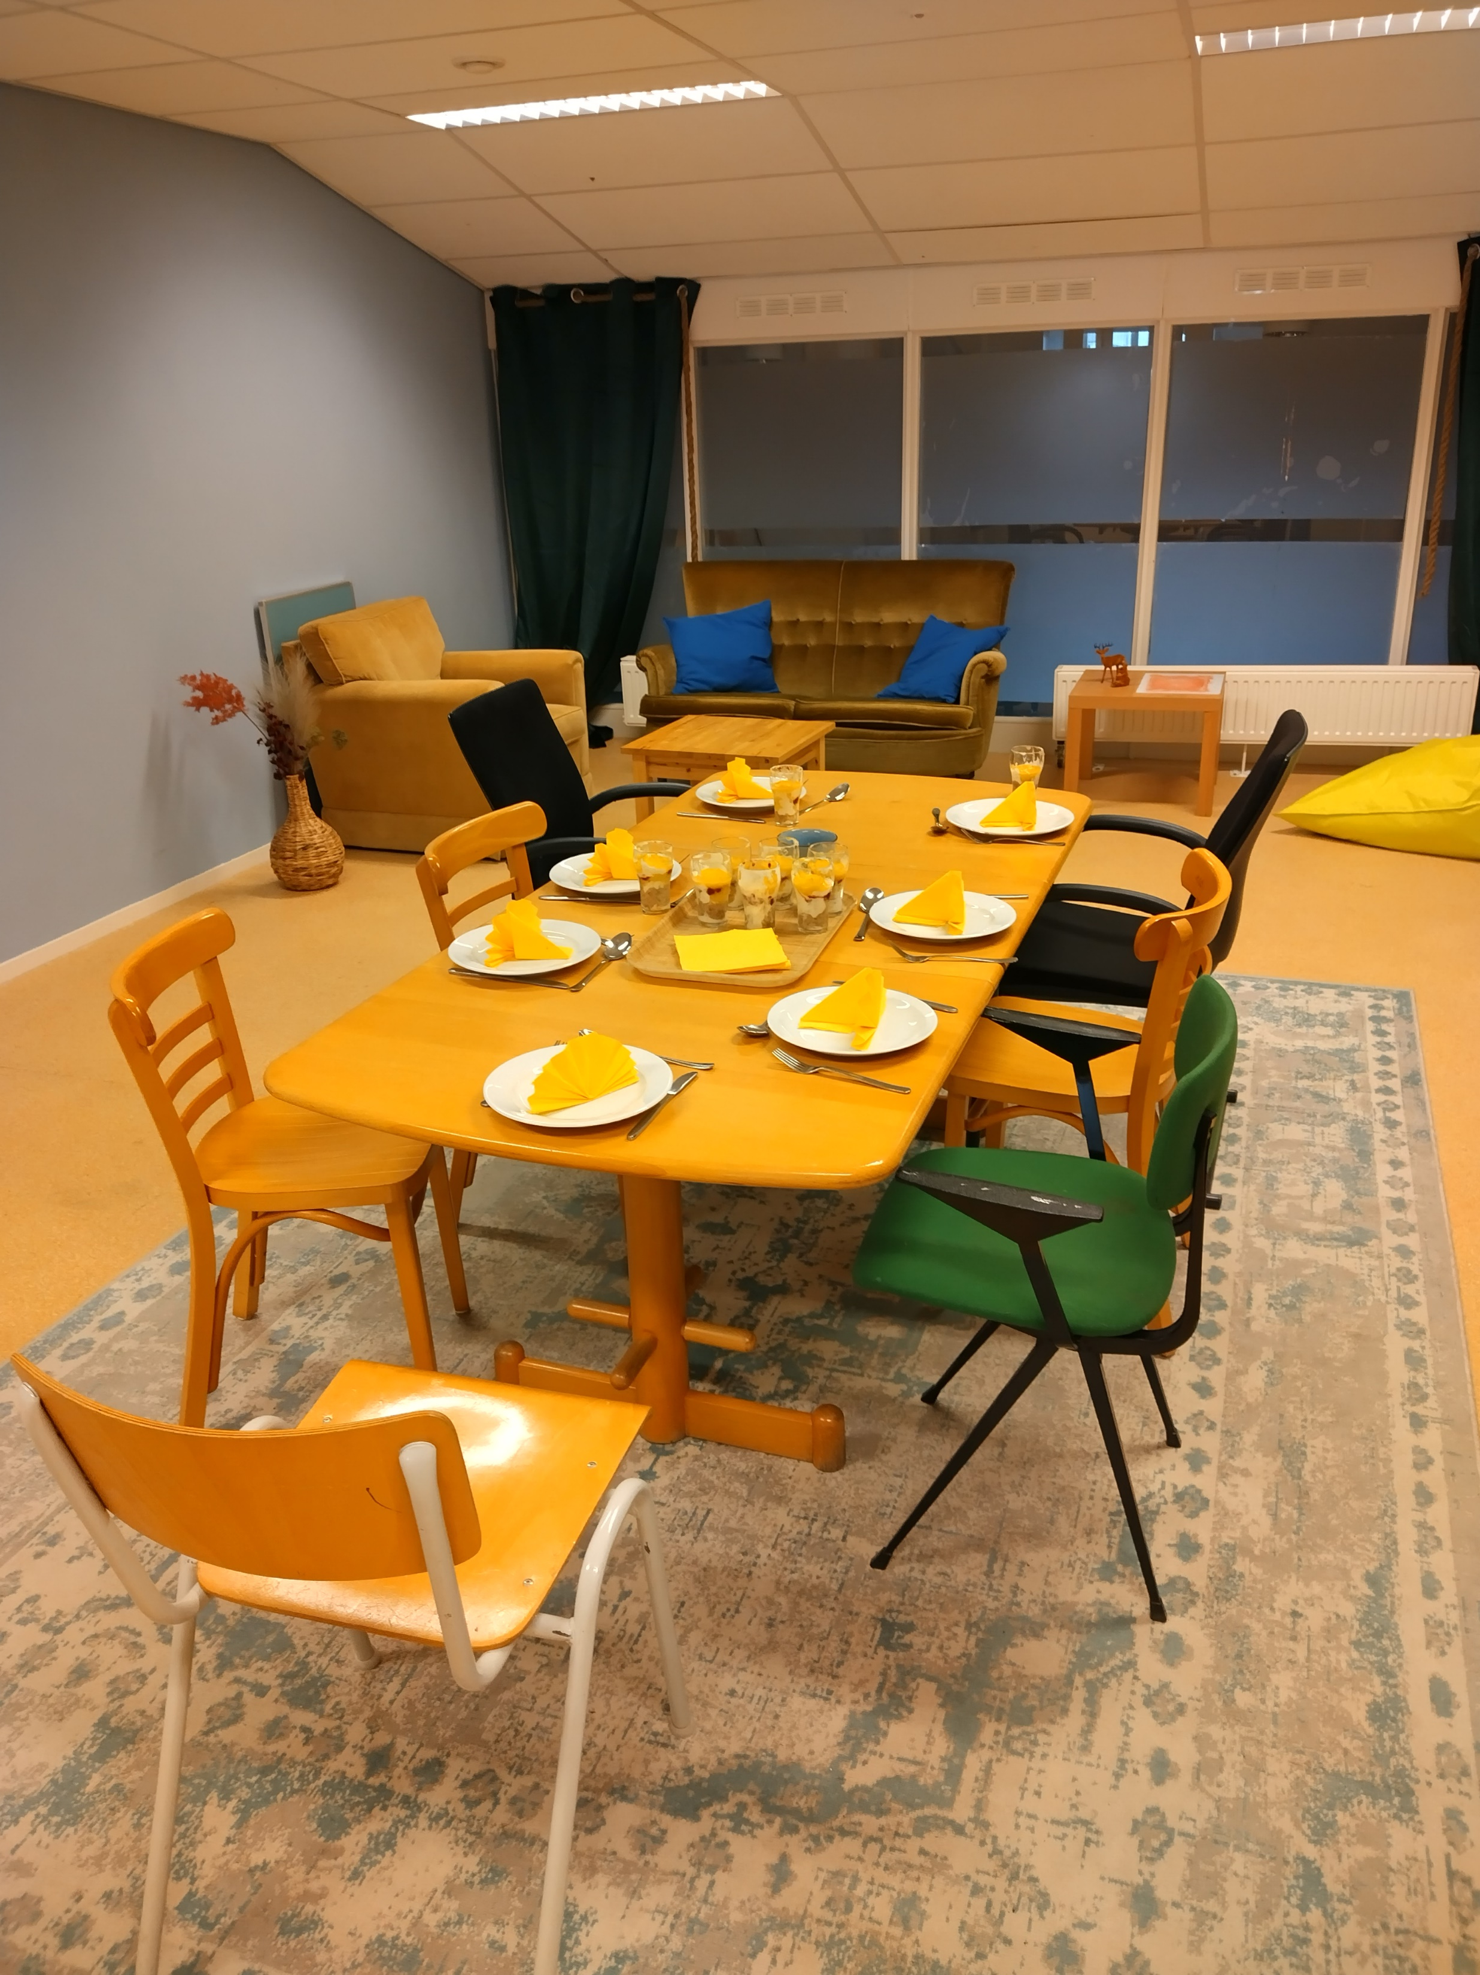
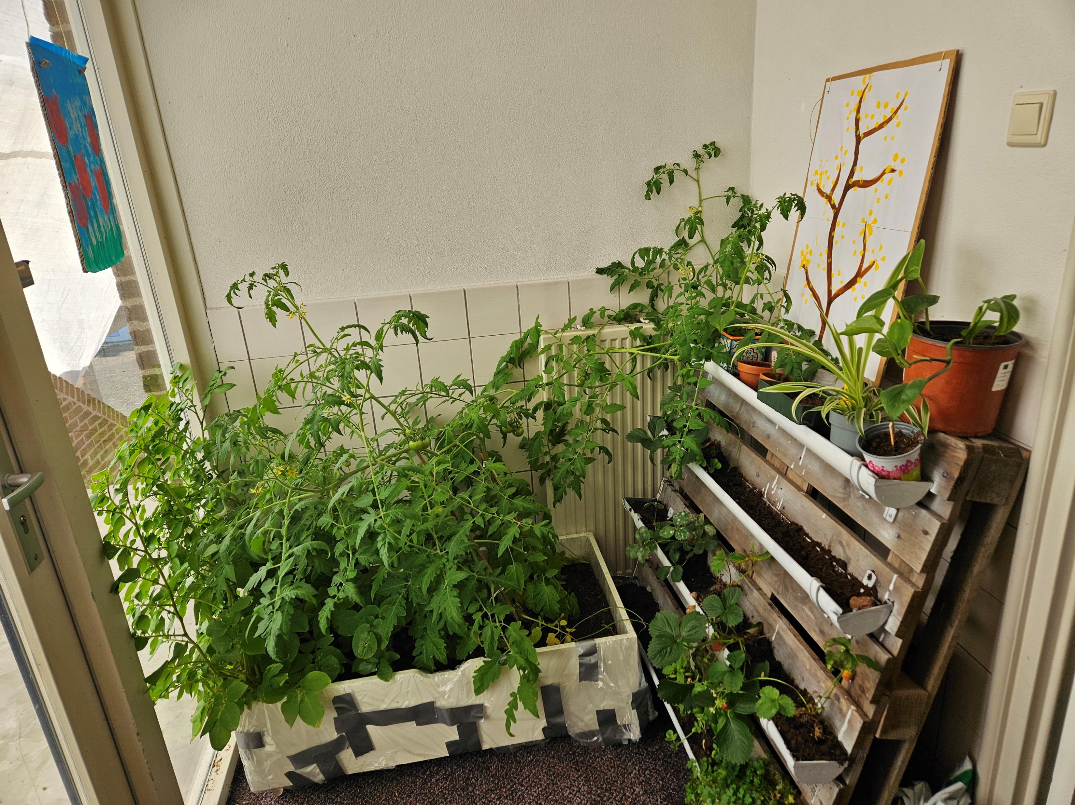
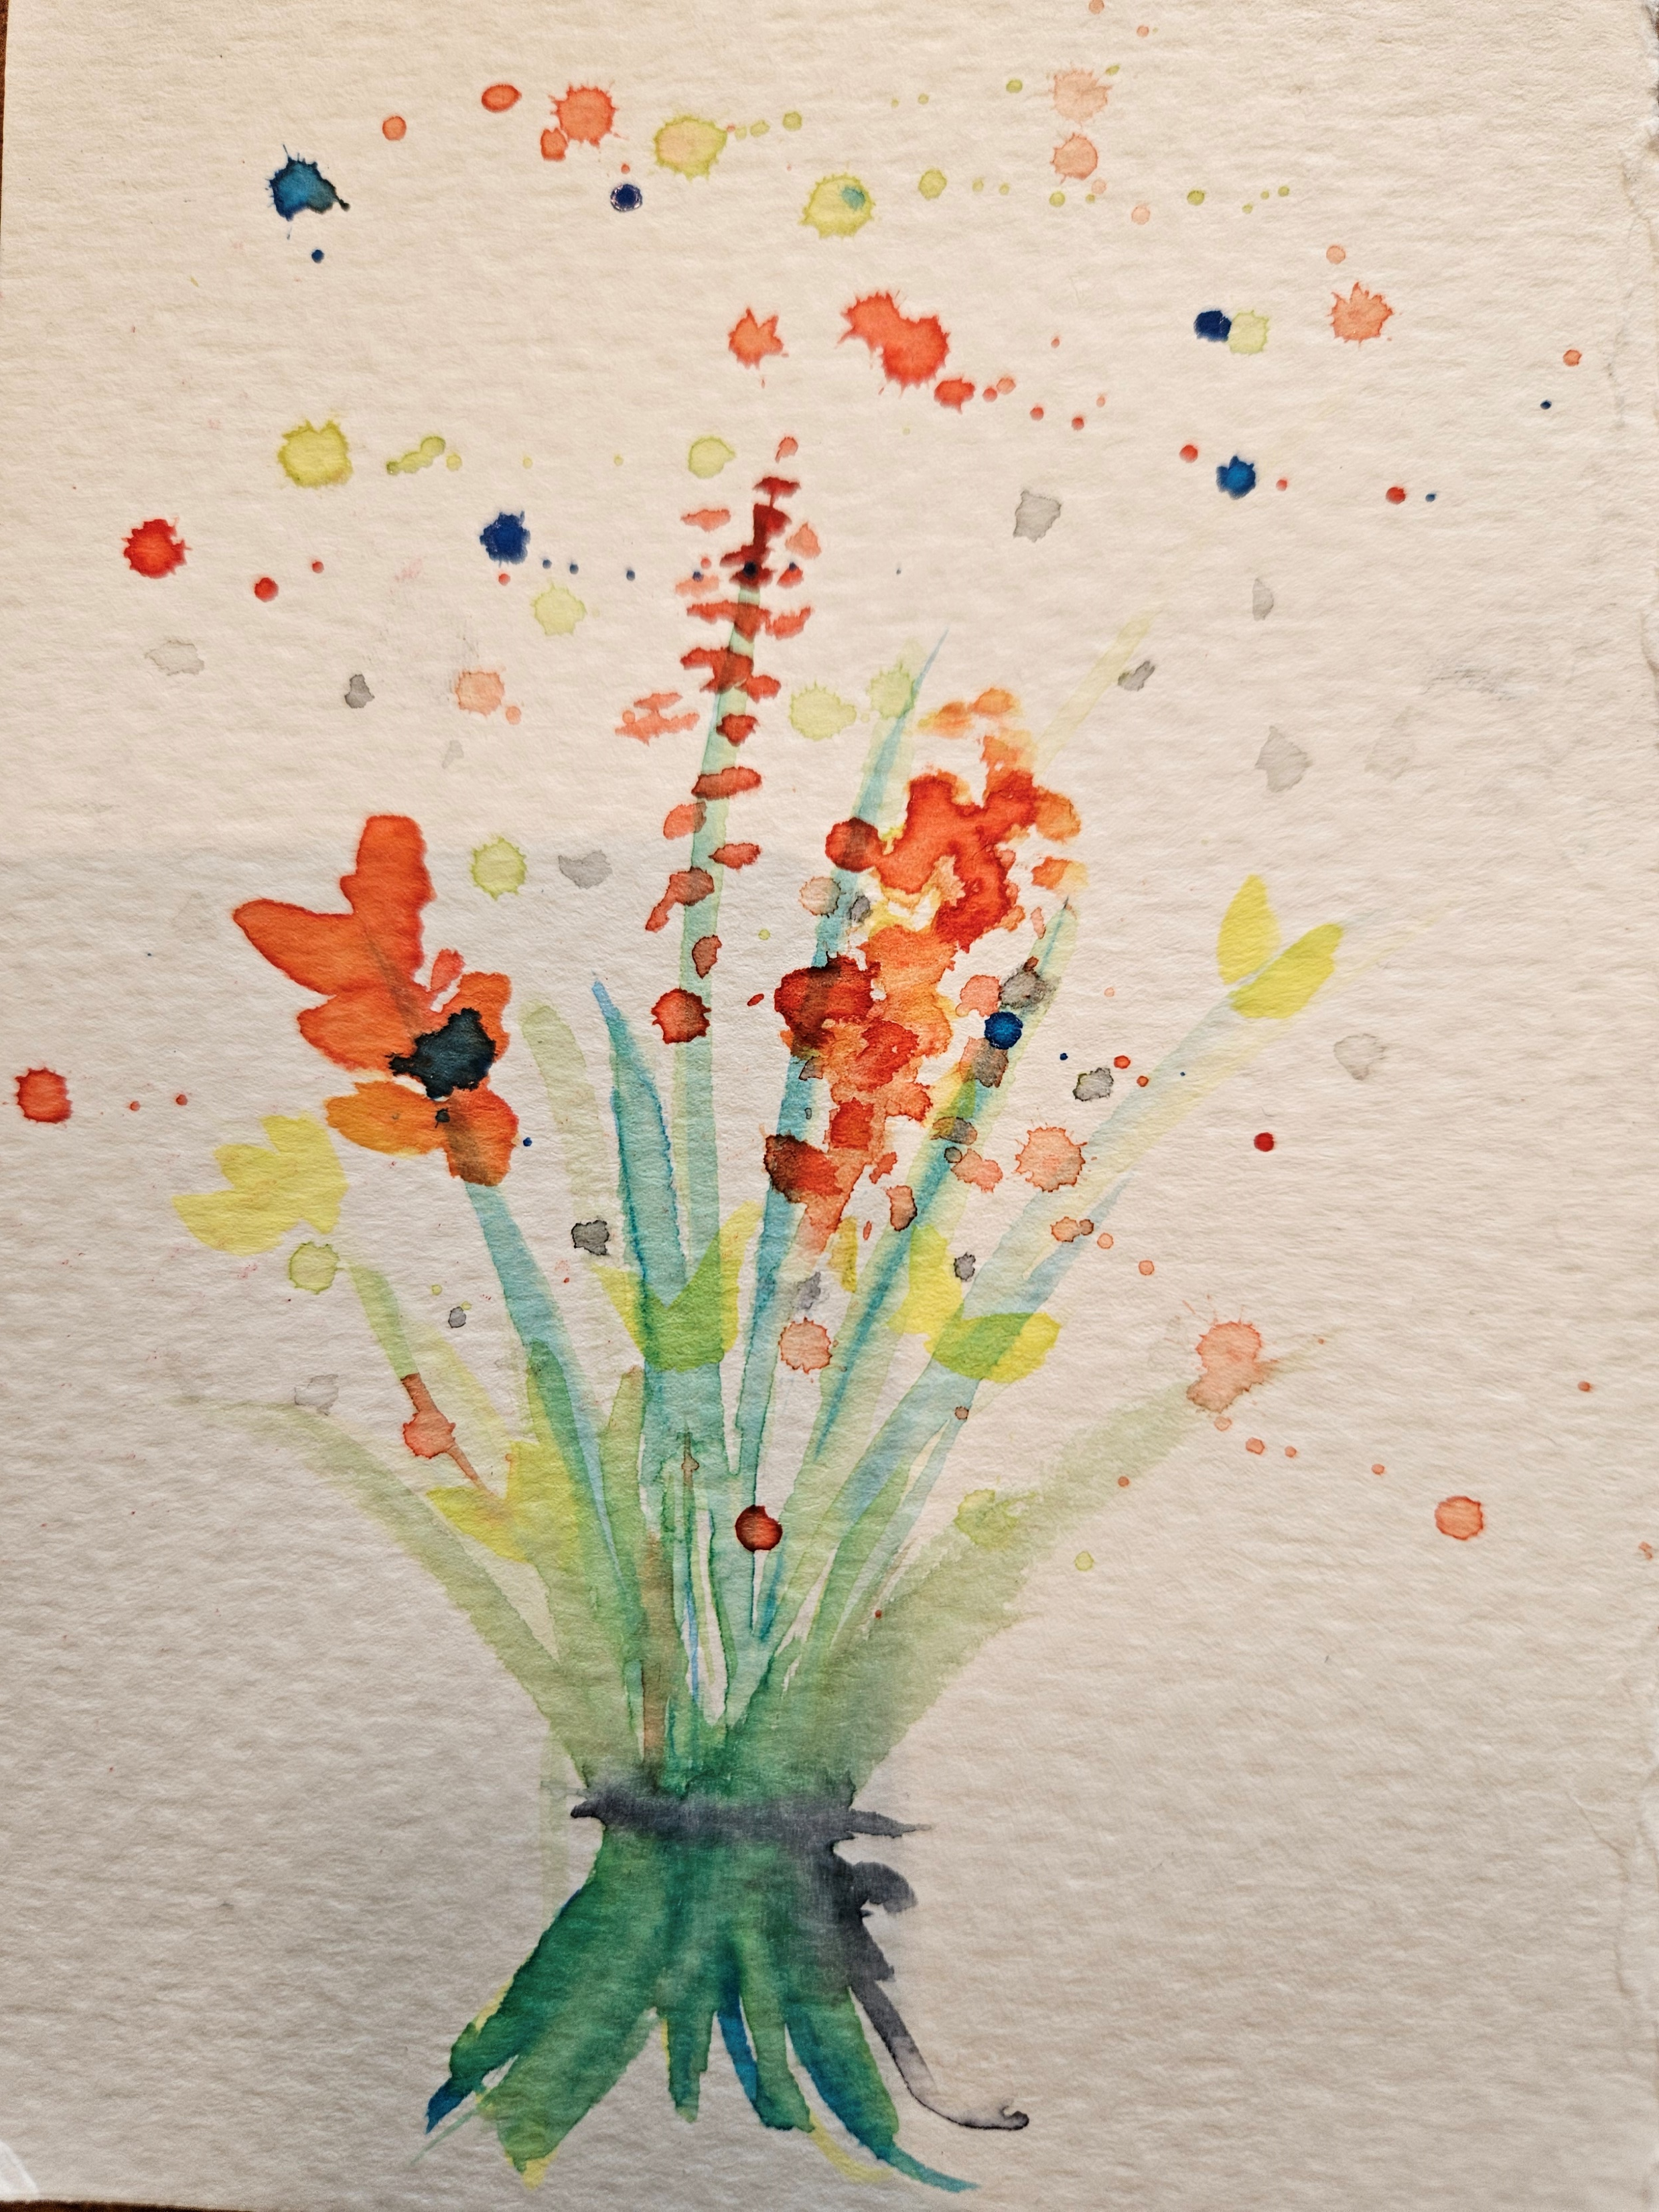
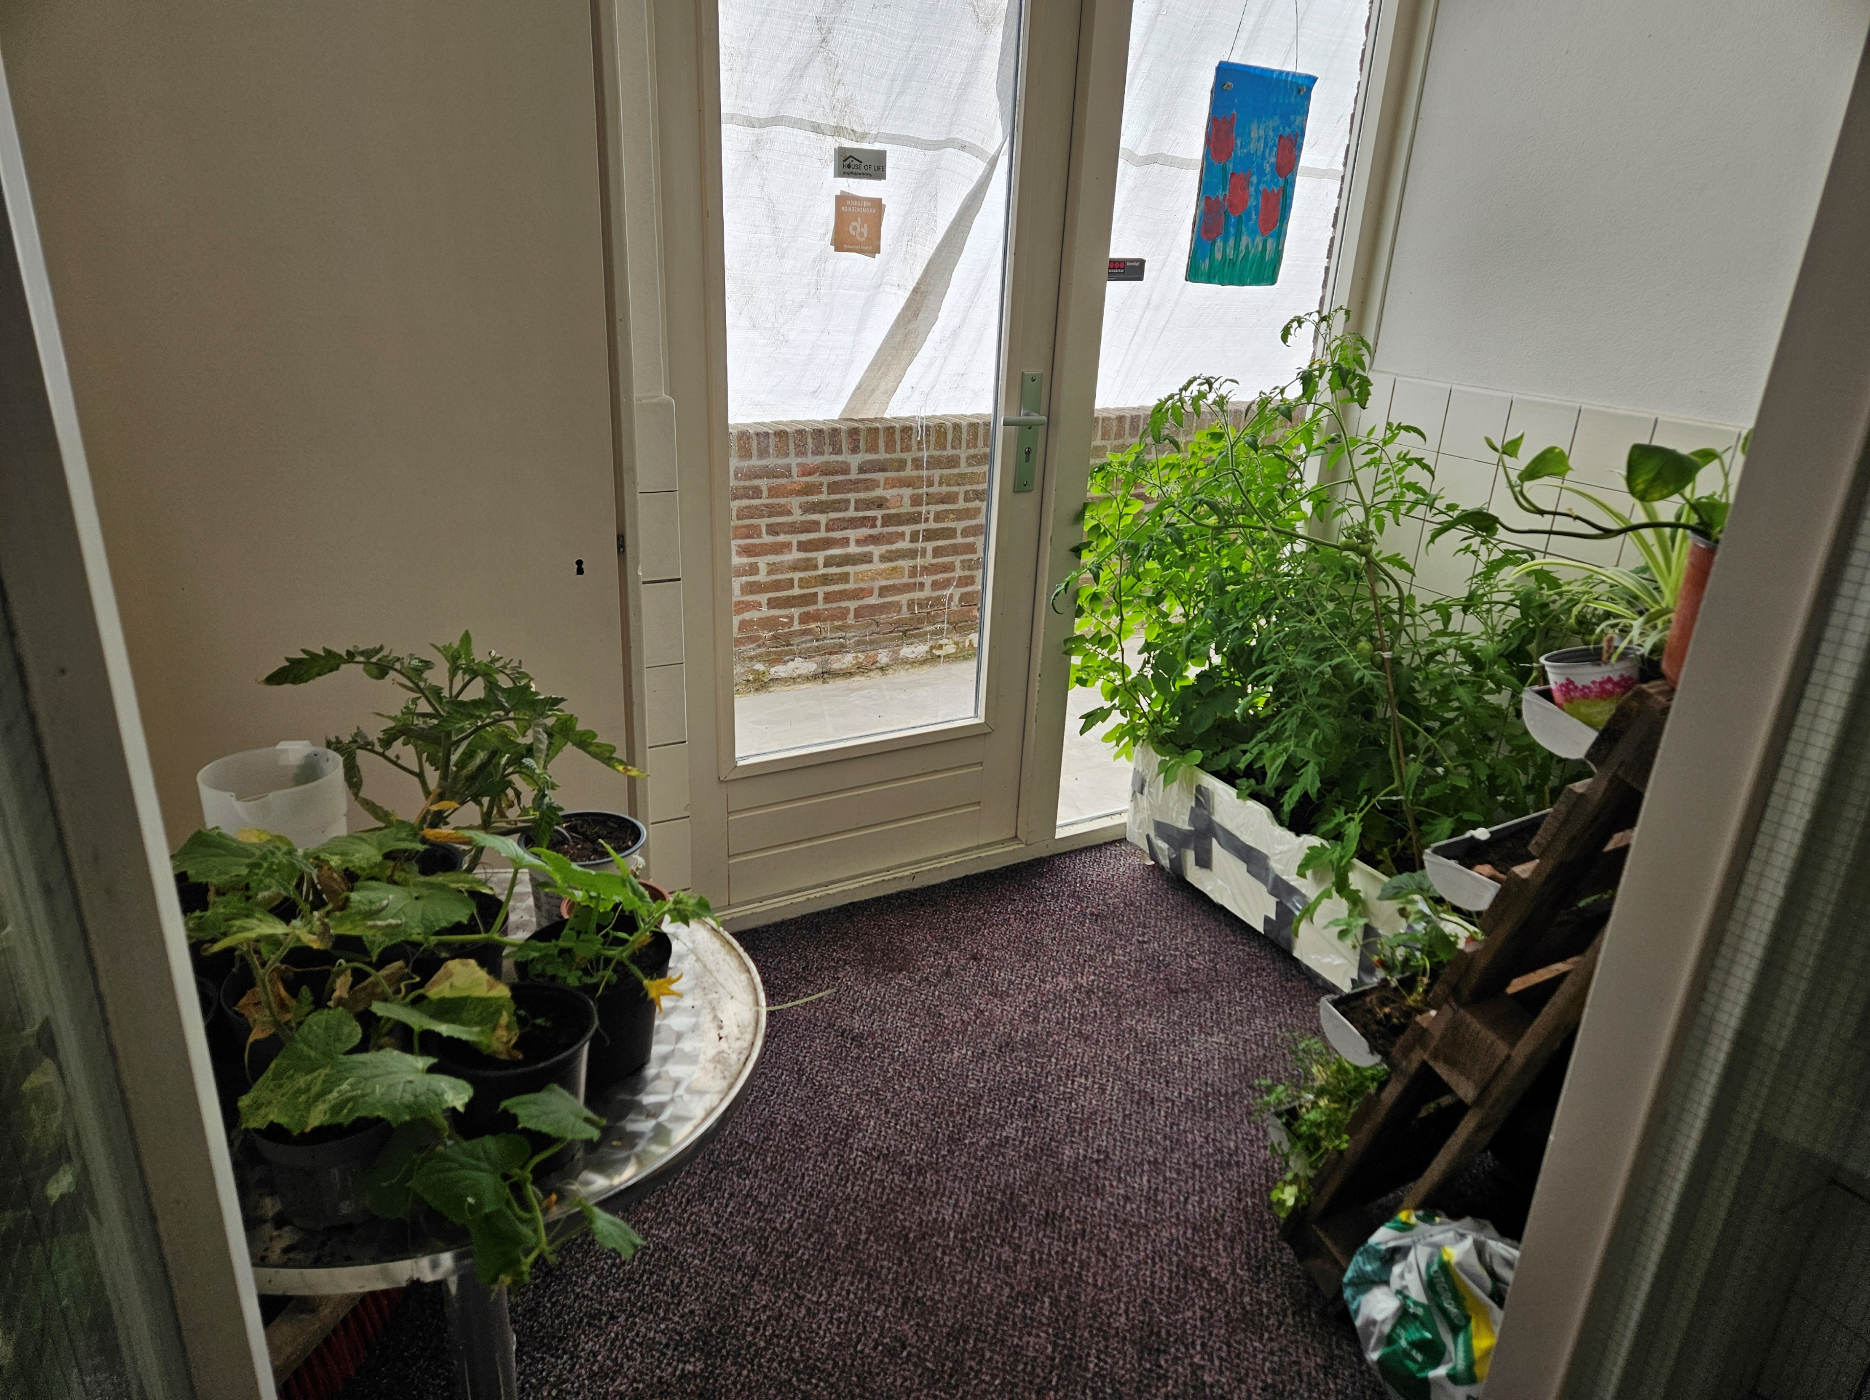
Gezamenlijkheid
Professionaliseren
Parallel kinderen en ouders
Groei

